Slide 1
مَركَزُ التَّربِيَّةِ الدّينِيَّة
يُقَدِّمُ كِتابَ التّاسع أَسَاسِيّ

Slide 3
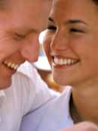
اللِّقاءُ الثامن
« الحّب والزّواج»

Slide 4
ما هو هَدَفنا اليوم؟
-ان نَتَعَمّق أكثرَ بالحُبّ ونتوصَّلَ إلى كتابَةِ المَعايِير الأساسيّة الّتي تُميّزُ الحُّب الصّحيح عن "الحُبّ المُزيَّف» ونكتَشِفَ الحُبّ البَنّاء للزّواجِ مُنذُ اليومِ قَبلَ الوُصولِ الَيه.
- أن نُحقّق اكتِشافًا ذاتيًّا فنتَوقَّفَ عندَ أنواعِ الحُبّ الّتي يَختَبرُها الإنسان في حياتِه وفي عائِلته

Slide 5
يَكتُبُ كُلُّ واحِدٍ أمامَهُ تَكمِلَةَ عِبارَةٍ منَ العِبارتين التّاليتَين
أنا كشاب أنتظرُ من الفتاةِ أن ..........
أنا كفتاة أنتظرُ من الشّاب أن ..........
نَتشاركُ و نُحدِّدُ معًا ماذا ينتظرُ كلٌ منّا من الآخر؟

Slide 6
أصدِقائي...
ما هي دَلائلُ الحبّ النّاجح؟

Slide 7
دلائلُ الحُبّ النّاجِح
الحبّ بين رجل وامرأة يفترِضُ الصّداقة أيضًا: أيّ أنَّ كُلاًّ من الرّجل والمرأة يجد في الآخر سَندًا له في مشاكله، في صعوبات حياته. فيجد الرّجل وتجد المرأة سعادة في العمل كلّ مع الآخر.
إنّ الحبّ هو الإطار العام الذي يحوي الزواج. ولَكنْ داخل هذا الإطار العامّ هناك بعض النّقاط التي يجب أن نعيها أيضًا
الحبّ يفترِضُ الإعجاب : إذا لم يكن الواحد فخورًا بالآخر ومعجبًا به، فهذه علامة لضآلة الحبّ بينهما.

Slide 8
مَن يُحِبُّ الآخرَ يُريدُ دائمًا الإقترابَ منه والجلوسَ معه ولقاءَه ومُبادلته كُلّ ما يُخالِجُ قلبَه. ولكن مع الوقت، قد يخفُّ الشوقُ... فهَل يتوقَّفُ الحُبّ ؟
في الحقيقةِ أنتَ تحتاجُ إلى الآخرِ لكي تبلُغْ ملءَ سعادتِك، وتفَتُحكَ الكامل، ولكي تُحقِّق ذاتَك. والآخرون يحتاجون إليكَ لِيُحقِّقوا هُم أيضًا ذواتهم ويبلغوا ملءَ إنسانيَّتهم.
هل أنتُم واعون هذا الأمر ؟
إنَّ الحُبَّ هو دافِعٌ مُهمٌّ نحوَ الآخر وَيَتبلور باللَّقاءاتِ. فالإعجابُ مثلاً مُهمٌّ، ولكن سُرعان ما يكتشِفُ كُلٌّ ما عندَ الآخر من نقصٍ في علاقاته وفي شخصِهِ. ولا يتوقَّفُ الحبّ على ذلك.

Slide 9
فالأنانية التي ترفُضُ الأولاد سرعان ما تمتدّ وترفض الآخرين ثم ترفض الآخر، فيرفض الرجل زوجتَه لأنّها لا تلبّي رغباته، وكذلكَ ترفضُ المرأة زوجها لأنّه لا يُجاري أنانيتَّها.
الحبّ يريد أن يُشرك الآخرين، لذلك يتمنّى الأولاد. إنّ الزّواج الذي يُبنى على الانغلاق يَرفض الأولاد للإزعاج الذي يسبّبونه، هو زواجٌ مُهدّد بشكلٍ خطير.
من هنا نرى أنَّ النموّ الشخصي المُتكامل أساسٌ للزّواج الناجح، ومن دلائل النموّ أن يرغب الإنسان في الأولاد، خاصةً مع الشّخص الذي يحبّه
الحبّ يفترضُ الدّيمومَة

Slide 10
كتاب تعليم الكنيسة الكاثوليكية
الحُبُّ يَمنَحُ دَومًا حَياة. لِهَذا السَّبَب، الحُبُّ الزَّوجِيُّ "لا يَنتَهي عِندَ حَدِّ الزَّوجَين، [...] لأَنَّهُما، فيما يَتَبادَلانِ هِبَةَ الذّات، يَهِبان، أَكثَرَ مِن نَفسَيهِما، الوُجودَ لِلوَلَدِ الّذي هُوَ صورَةٌ حَيَّةٌ لِحُبِّهِما، وَرَمزٌ دائِمٌ لِوَحدَتِهِما الزَّوجِيَّة، وَخُلاصَةٌ حَيَّةٌ لا يُمكِنُ فَصلُها عَن كَونِهِما أَبًا وَأُمًّا.

Slide 11
لنأخُذْ مَثلاً صَغيرًا..
أنتَ تُحبُّ أصدقاءَكَ وتُريدُ أن يُلبّوا رَغبَاتِكَ وآمالِك،
ولكّنك لا تُريدُ أن تُضَحِّي من أجلِهم بِشيء ،
لا بِوقْتِكَ ولا بملذّاتك ولا برفاهيتّك.
فهل تِلكَ صَداقَة؟
وهل عِندَك هَكذا قُدرَة على الحُب ؟

Slide 12
ما هي علاقة هذا الحبّ بالزّواج ؟

Slide 13
العلاقة اكبَر بكثير ممّا نتصوّر
لننظر كيفَ يتزوّجُ العديدُ من النّاس.
بعضهُم يتزوَّجُ عن مَصلحة، والأكثريَّة يقولون أنَّهم يتزوَّجون عن حبّ:
ولكن ماذا تعني كلمة "حبّ" ؟
فربَّما ما أحبّ في الشّخصِ الآخر هو ما يُناسب أنانيَّتي:
-إذا كنتُ شابًا جمالَها الظاهري، مال أبيها…،
إذا كنتُ فتاة: ماله أو علمَه، أو مركزه الاجتماعيّ…
وهذه أمور لا يُمكن أن تبنيَ علاقةَ حبّ حقيقي.

Slide 14
فالقَليل هُم الّذين يَطرَحونَ هَذه التّساؤلات:
هل أَشعرُ بِحُبِّ الآخر لـِي؟ هـل يٌعطيني هذا الحبّ الطُّمأنينة والثّقة ؟
متى شَعرْت بمثل هذا الحبّ، متى تَثبَّتُّ منه، حينئذٍ أستطيعُ أنّ أبنيَ حياتي عليه.

Slide 15
من هنا نُدرك أنَّ الحُبّ واقعيٌّ وليسَ خياليًّا.
كلُّ من يُحِب عليه أن يعرفَ أنَّ الحبَ يطلبُ الدّيمومة فلا يكتفي بالشّعورِ والغرامِ للزّواج بل عليه أن يَدرس جيّدًا:
ما هي الفروقاتُ الثّقافيّة ؟
ما هو تأثيرُ الفروقاتِ في إيمانِ كلِّ واحد ؟
ما هو تأثيرُ الفروقاتِ في ايمانِ الوالِدَين ؟
ما هو دورُ عائلةِ كلِّ فردٍ في الزّواج ؟
ما هو مدَى تأثيرُ عملِ المَرأةِ على الرّجلِ وعلى المرأة؟
أيّ تربيةٍ يرغبونَ بها للأولاد؟
لذلك علينا أن نتفهَّمَ جيدا ما نعيش من حبّ

Slide 16
والآن إليكُم هذا الحوار الشيق مع الاب هاني الرّيس اليسوعي عن مَوازينُ وَمَقاييسُ الحُبِّ البَنّاء

Slide 17
لماذا لا يَستطيعُ الإنسانُ أنّ يُحبّ أكثرَ مِن شَخص ؟
إنّ الزّواج مرتبطٌ بالحبِّ ارتباطًا وثيقًا.
إنّ العلاقةَ الّتي تربطُ الرّجلُ بالمرأةِ هي علاقَةُ حُبّ،
دون سواها.
هكذا نرى في سفر التكوين، عندما يرى
آدم حوّاء لأولّ مرّةٍ يقول :"هذه عظم من
عظامي ولحْمٌ مِن لحمي". ولدينا باللّغةِ العاميَّة مثلّ نُعبِّر فيه عن العلاقة القويَّة بينَ شخصَين يقول :"فلان من عظام الرّقبة". تلك هي الفكرةُ الإلهيَّة، فالمشروعُ الإلهيُّ تجاه البشَر هو مشروع حبّ.

Slide 18
ما هي علاقة الزّواج بالحبّ ؟
يمكنُ للإنسانِ أن يُحبَّ أصدقاءَ عَديدين حُبًّا صافِيًا وقويًّا ومخلصًا. أمّا الحبّ الزّوجيّ الّذي نتَحدَّث عنهُ، فلا يكونُ إلاّ لشخصٍ واحدٍ بسببِ طَبيعتِهِ. فهوَ حُبُّ يهَبُ الإنسانُ فيه حياتَهُ وتفكيرَهُ وعملَهُ كاملاً. وهذا الحبّ لا يُمكنُ أن يتَجزّأ.

Slide 19
هلّ الحبّ بحاجَةٍ إلى أنّ يتعلّمهُ الإنسان ؟ وكيفَ يمكنُ أن يتهيّأ له ؟
إنّنا نتهيأ لكلّ عملٍ نريدُ أن نقومَ به، كأيٍّ مهنَةٍ نريُد أن نحترِفَها، ولكنّنا نتجاهَلُ أهّمَ أمورِ الحياة – أعني الحبّ – فلا نتهيأ له.
ذلكَ لأنّنا لا نُعطي الحبِّ قيمَتَهُ الحقيقيّة. نظنُّه للتّسلية فقَط، ولكنّها تَسليَة نُريدُها أن تَدومَ طوالَ حياتِنا. والحبُّ مَوجودٌ في قلبِ كلّ إنسان، فعليهِ أن يتعلّم كيف يتعاطَى معهُ ومع حبّ الآخرين له.
.

Slide 20
لِماذا يَرَى النّاسُ أَنَّ الحُبَّ الدائم أَمرٌ صَعبٌ وَمُعَقَّد؟
السَّبَبُ في رَأيي واضِحٌ وَبَسيط، وَهُوَ حالَةُ الإِنسانِ في الخَطيئَة. يُريدُ الإِنسانُ أَن يُحِبَّ وَهُوَ غَيرُ قادِرٍ على ذَلِكَ بِسَبَبِ الأَنانِيَّةِ الّتي فيه. فَالخَطيئَةُ حَدَّتْ فيهِ القُدرَةَ عَلى الحُبّ، وَهُوَ لا يَعلَمُ ذَلِك، أَو لا يُريدُ أَن يَعلَم، فَيَتَخَبَّطُ (الجَميعُ يَتَخَبَّطونَ في الحُبّ). وَمَع ذَلِكَ فَنَحنُ نَدَّعي وَنَقولُ إِنَّنا نَعرِفُ كَيفَ نُحِبُّ وَلا نَقبَلُ نَصيحَةً مِن أَحَد، حَتّى إِنَّنا نَسَيْنا أَنَّ اللّهَ مَحَبَّةٌ وَلا مَحَبَّةَ إِلاّ مِنه.

Slide 21
هَل المَسيحِيّونَ وَحدَهُم يَعرِفونَ كَيفَ يُحِبّون؟ كَيفَ يَكونُ الحُبّ؟
كَلاّ وَبِكُلِّ تَأكيد. فالمَسيحِيّونَ لا يَنفَرِدونَ بِالحُبّ، وَنَجِدُ عِندَ غَير المَسيحِيّينَ مَظاهِرَ حُبٍّ يَتَمَجَّدُ بِها الخالِق.
وَلَكِنّي أَدَّعي وَأَقولُ إِنَّ المَسيحِيّينَ وَحدَهُم يَتَعَرَّفونَ إلى الحُبِّ الحَقيقِيّ، أَيّ أَنَّ الحُبَّ الحَقيقِيَّ مَوجودٌ عِندَ المَسيحِيّينَ وَغَيرِ المَسيحِيّين، ولَكِنَّ الاعتِرافَ العَلَنِيَّ بِهَذا الحُبِّ لا يَكونُ إِلاّ مِن قِبَلِ الكَنيسَةِ (وَالكَنيسَة = جَماعَةُ المُؤمِنينَ بِيَسوع)أَمّا العِلْمُ فَيَقولُ عَنِ الحُبِّ الحَقيقِيِّ (أَي الّذي يَكونُ إلى حَدِّ بَذلِ الذّات): "هَذا ضَربٌ مِنَ الجُنون"، أَو "هَذا الأَمرُ لَيسَ في استِطاعَتي".

Slide 22
وَلَكِن هَل يوجَدُ مِثلُ هَذا الحُبّ؟ كَيفَ يُمكِنُنا أَن نَلتَقِطَه؟
إنَّ الحُبَّ المِثالِيَ نَحنُ لا نَعرِفُهُ إِلاّ في المَسيح. وَلَكِن هُنالِكَ في قَلبِ كُلِّ إِنسانٍ مَقدِرَةً عَلى التَّقَرُّبِ مِن مِثلِ هَذا الحُبّ. وَعَلَيَّ أَن أَتَهَيَّأَ لِقُبولِه، كَما عَلَيَّ أَن أَتَهَيَّأَ لإِعطائِه.
و كَلِمَةَ "أَلتَقِطُ" في مَحَلِّها تَمامًا… فَأَنا عِندَما أَسمَعُ الرّاديو أَو أُشاهِدُ التِّلفاز، فَهَذا يَفتَرِضُ جِهازَ استِقبالٍ وَمَحَطَّةَ إِرسال.
أَنا أَعرِفُ فيما يَختَصُّ بِالحُبّ، أَنَّ مَحَطّاتِ الإِرسالِ مُتَوَفِّرَة، وَلَكِنَّ أَجهِزَةَ الاستِقبالِ تَحتاجُ إلى بِناء. وَمَتَى تَعَلَّمْنا كَيفَ نَستَقبِلُ وَنَطمَئِنُّ إلى ما نُشاهِدُهُ وَنَشعُرُ بِه، أَصبَحنا قادِرينَ عَلَى الإِرسالِ نَحنُ أَيضًا، فَنُبادِلُ الآخَرينَ الحُبّ.

Slide 23
كَيفَ يُمكِنُ الشَّبابُ أَن يَتَهَيّأوا لِلحُبّ؟
إِنّي أُؤمِن بِأَنَّ اللّهَ لَم يَخلُقِ الإِنسانَ بِدونِ مُؤَشِّراتٍ دَقيقَةٍ تُساعِدُهُ عَلى مَعرِفَةِ حالِه، أَيّ أَنَّهُ لَم يَترُكْنا نَتَخَبَّطُ في هَذا العالَمِ دونَ هِدايَة. بَل وَضَعَ فينا مَوازينَ وَمَقاييس، عَلَينا أَن نَتَعَلَّمَ كَيفَ نَستَعمِلُها.
وَأَوَّلُ مِقياسٍ وَضَعَهُ فينا يُساعِدُنا عَلى أَن نُحسِنَ الاختِيار.
هَذا هُوَ الفَرَحُ وَالسَّلامُ الّذي نَشعُرُ بِهِ عِندَما نَكونُ على طَريقٍ صَحيح… وَعَلَينا أَلاَّ نُضَحّي بِهَذا الشُّعورِ في سَبيلِ إِشباعِ أَهوائِنا.

Slide 24
والآن لنَتباحث معًا في هَذه الأسئلة!

Slide 25
ما هي في رأيكم التّدابير الضروريّة كي تنجح الحياة الزوجيّة ؟

Slide 26
لكي تنجحَ الحياةُ الزّوجيّةُ على الثّنائيّ قبلَ الزّواج:
- أن يفهما أنّ الحبَّ الحقيقيّ لهُ مُتطلّبات. فهوَ لا يكتَفي بالشّعور أو بالإعجاب أو باللّقاء. فهو بذلُ الذّاتِ في سبيلِ الآخرِ والمُساهَمةِ مُساهمةً فعّالةً في إسعادِه كي يصلَ كلٌّ إلى ملءِ إنسانيَّتِه. في هَذه الحال يكون الحبُّ حقيقيًّا لأنّ مصدرَهُ هو حبُّ المسيح وحُبّ اللّه للبشر.
الإجابة

Slide 27
الإجابة
- أن يُنقّيَ كلّ من الطَّرفين حبَّهُ الّذي يُساعدُهُ على اختيارِ شريك حياتهِ، وأن يُدرِكَ تمامَ الإدراكِ أنّ الحبّ الحقيقيّ لا يرتَكِزُ على الأشياء الماديّة والمال، بل على حُبّ الآخرِ كآخر كما هو.
- أن يتنبّهَ كلٌّ من الاثنين إلى كُلّ الفروقات التي تُميِّز كلّ منهما من ثقافيّة وبيئيّة واجتماعيّة وإيمانيّة.

Slide 28
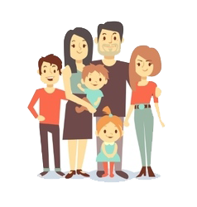
كيف أتهيّأ منذُ الآن إلى بناءِ عائلةٍ يعيشُ فيها الآباءُ والأبناءُ كما يقولُ القدّيسُ بولس بهناءٍ وارتياح؟ هل هَذا يحتاجُ إلى جُهد ؟

Slide 29
الإجابة
أتهيّأ لذلك عندما أتعلَّم كيف أُميِّزُ بين الحُبّ الحقيقيّ والحُبّ المُزيَّف، وأتفهَّم منذُ الآن كيف يكونُ الحبُّ الصّادقُ والعلاقاتُ المبنيَّةُ على أساسهِ وأُحاولُ أن أعيشَها مع أهلِي ومعَ رِفاقِي.

Slide 30
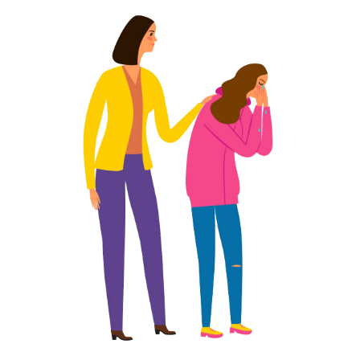
هل تتوصَّلُ هذه العائلةُ بطريقةٍ سحريّةٍ إلى أن تعيشَ الحبَّ والكرامة ؟ ما الّذي يُساعِدُها ويُساعِدُنا ؟

Slide 31
الإجابة
لكي تعيشَ العائلةُ الحُبَّ والكرامَة، عَليها أن تَقومَ بِجُهدٍ يوميّ ومُتواصلٍ، أساسُه الحِوار والتّخلّي عن الأنانيّة. وعلى أقطابِها، أحيانًا، أن يُقدّموا بعضَ التّنازُلاتِ رَيثما يعمُّ الوفاقُ والوئام، وأن نَستعينَ بخدمَةِ المُصالَحةِ على أنواعِها الّتي تُقدِّمُها لنا الكنيسةُ من خِلالِ الأسرار!

Slide 32
ما هو سرّ هذه العائلة؟ وما هيّ الثّمار الّتي يقطفُها الأولادُ فيها ؟

Slide 33
الإجابة
سرُّها الأعظمُ هو الحبُّ الكبيرُ والصّحيحُ الّذي يجمَعُ بينَ الزّوجَين والأولادِ لأنّ الزّوجَين مُلتزمانِ بتطويرِ هذهِ العلاقةِ وإنمائِها بالحبِّ المُتبادلِ الّذي لا توقِفهُ المشاكلُ أو الصّعوباتِ اليوميّة.
أمّا الثّمارُ الّتي يقطفُها الأولادُ، فهي العلاقاتُ الجيّدةُ والتّوازنُ والارتياحُ مع ذواتِهم ومعَ الآخرينَ بالإضافةِ إلى تمكُّنهم في المستقبلِ من بناءِ عائلةٍ مُتوازِنَةٍ ومتجذّرةٍ في الحبّ الصّحيح.

Slide 34
ماذا قالَ يسوعُ عن الحُبِّ الحقيقيُّ الّذي يجعلُ الحياةَ مؤهَّلةً للنّجاح؟

Slide 35
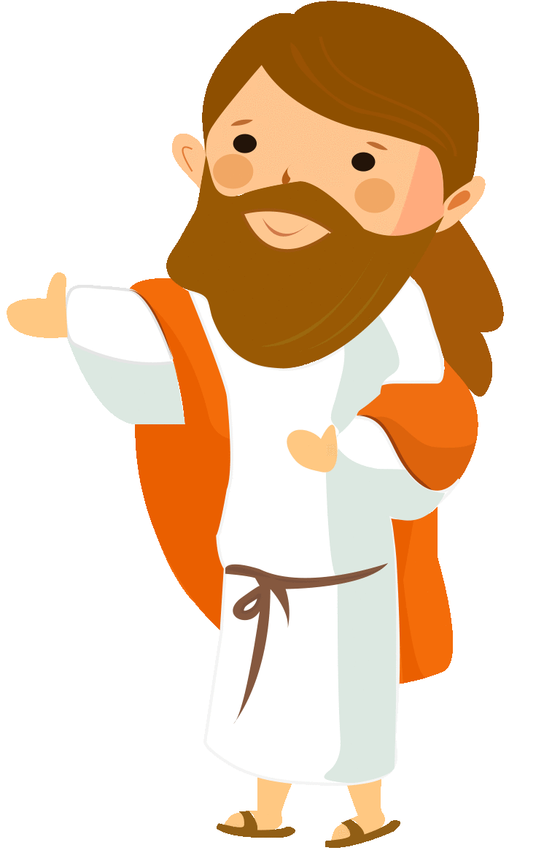
ما من حُبّ أعظم من أن يبذُل الإنسانُ نفسه في سبيل أحبّائه" (يو 15/12-13)
هذا هو الشّرط كي يظهَر الحبّ بوضوح.. فهلّ بإمكانِ الرّجُل أو بإمكانِ المرأة أن يبذُلَ حياتَهُ أو أن تَبذُلَ حياتَها في سبيلِ عددٍ من الأشخاص ؟
ثمَّ أنَّ للحُبّ ثِمارًا، وهذهِ الثّمارُ هيَ الأولادُ، إنّهم أشخاصٌ مدعوّون هم أيضًا إلى الحبّ، مدعوّون إلى الدّخولِ في علاقةِ حُبّ مع الآخَرينَ. فهل بالإمكانِ الحفاظُ عليهِم إذا تفتَّتَ الحبُّ بين هَذا وذاك أو بين هَذِه وتِلك ؟
الإجابة

Slide 36
لنتذكر
أنّ الحبّ الحقيقيّ يأخذ بعين الاعتبار كلّ هذه المقوّمات الخارجيّة: (فينبغي أن يكون الاثنان واقعيّين وأن يكون عندهما رجاء في الحياة).
إنّ الحبّ وحده لا يكفي كي ينجحَ الزواج. الزواج عهد بين اثنين وعلى الإنسان أن يعرِف نفسه جيّدًا وأن يعرِف قِيَم مُحيطه وكلّ التأثيرات الاجتماعيّة، قبل أن يُقدِم على الزواج.
إنّ عمليّة الزّواج هي أبعد من علاقة الحبّ. الحُبّ أساسيّ، ولكنّه غير كافٍ.
إنّ مسألة الزواج هي أكثرُ تعقيدًا من الحبّ لأنّنا في الزّواج نُدخِلُ علاقاتٍ أُخرى غير العلاقات الثُنائيّة بين الرجل والمرأة. مثلاً: المجتمع والعائلتان والثقافة والأهل.

Slide 37
الوضوحُ صِفَةٌ ضروريّة جِدًا لكَي نعرِفَ كيفَ نَختار. عندمَا يأتِي الوَقتُ نأخذُ وقتًا لنَتفهمَّ معًا هذِه الأسئلة....
أحتفظُ بها منذ الآن
1) هل أعرف ما هي عيوبي ونواقصي ؟ وما هي عيوب ونواقص الآخر ؟
2) هل أعرف رغباتي وانتظاراتي ورغبات وانتظارات الآخر ؟
3) يجب ألاّ أقول: هو سيتغيّر، بل هو لن يتغيّر. فهل سأتمكّن من التأقّلم والتعايش مع عيوبه ؟
4) هل أعرف ذوق الآخر ؟ ما الذي يفضّله ؟ ماذا يكره ؟ مِمَّ ينفُر ؟ وما هي مواضيعه المفضّلة ؟
5) هل أعرف ما الذي ينتظره الآخر مني ؟ هل أنا قادرٌ على إعطائه إيّاه ؟
6) هل أفضّل المناقشة الجادّة أو الثرثرة الخفيفة ؟ وهو ؟
7) هل أعرف كيف يتعامل مع المال ؟
8) هل أعرف جيدًا قناعاته فيما يتعلّق بالعائلة، بالإنجاب، بالانفتاح على الآخرين، بالدين، وبالسياسة ؟
9) هل سأتمكّن من تحمّل الحياة عندما يقرّر أن "يخرس" أو عندما تخرج من فمه كلمات نابيّة أو عندما يصبح مزاجه سوداويًّا ؟

Slide 38
نختُمُ بهذه التّرتيلة
إجعَلني كخاتمٍ
إجعَلني كخاتمٍ على قلبِكَ، كَعلامَة على ذراعِكَ
فإنَّ الحبَّ قويٌّ قويٌ، سهامه سهامُ نار، لهيب نار
هللويا هللويا هللويا هللويا هللويا هللويا
هللويا هللويا هللويا هللويا هللويا هللويا
المياه الغزيرة لا تستطيع أنّ
تطفِئَ الحبَّ ولا أنّ تغمُرَه

